Slide 1
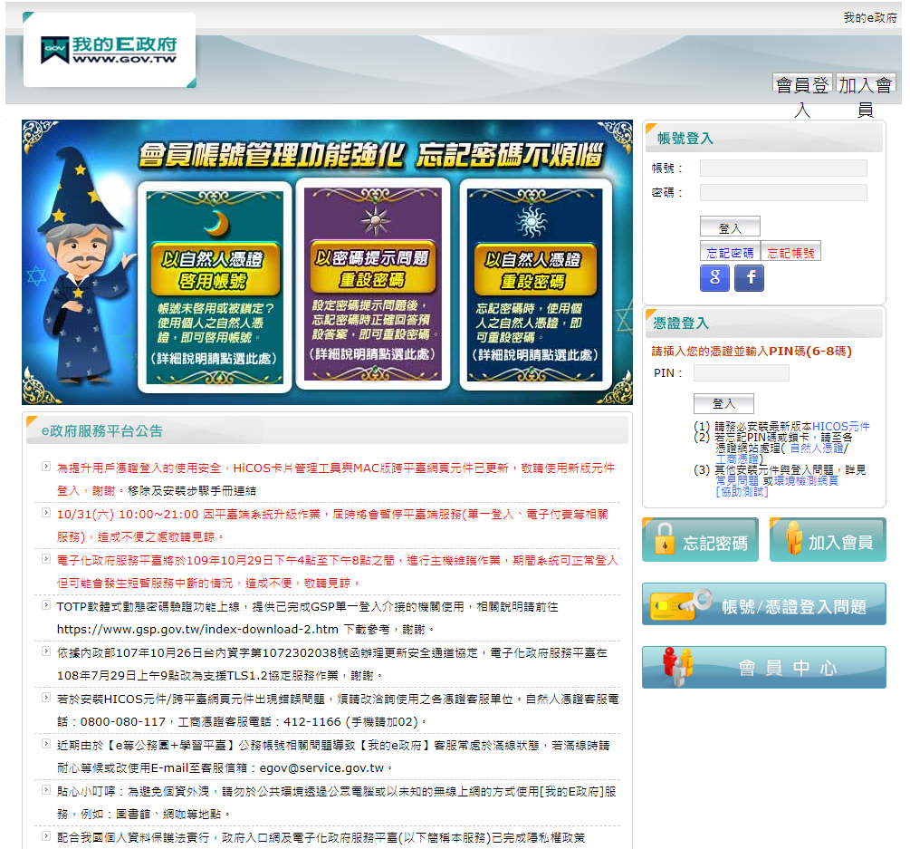
如果您沒有【我的E政府】帳號，也就是從來沒有申請過，那麼就要先加入【我的E政府】
會員，先填入您的個人資料

Slide 2
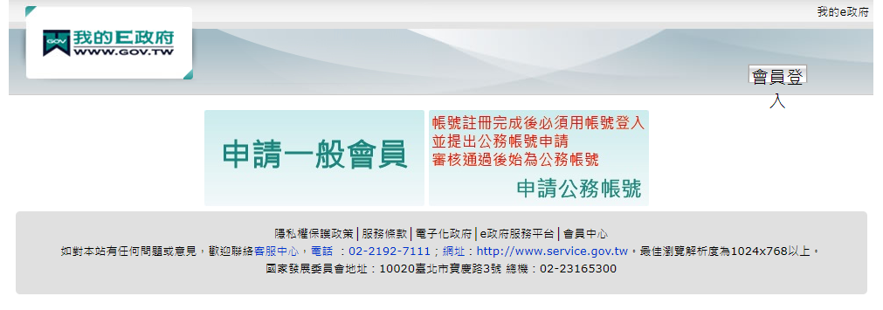

Slide 3
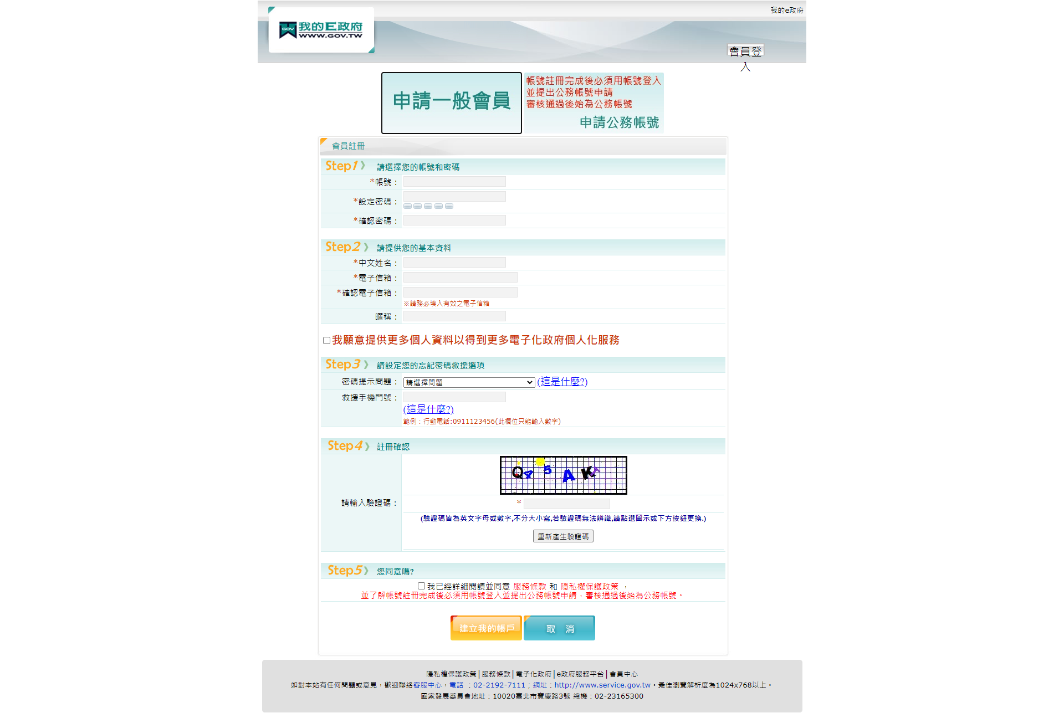
帳號、密碼請自行設定
電子信箱建議使用公務信箱 aaXXXX@gm.kl.edu.tw
要勾選同意

Slide 4
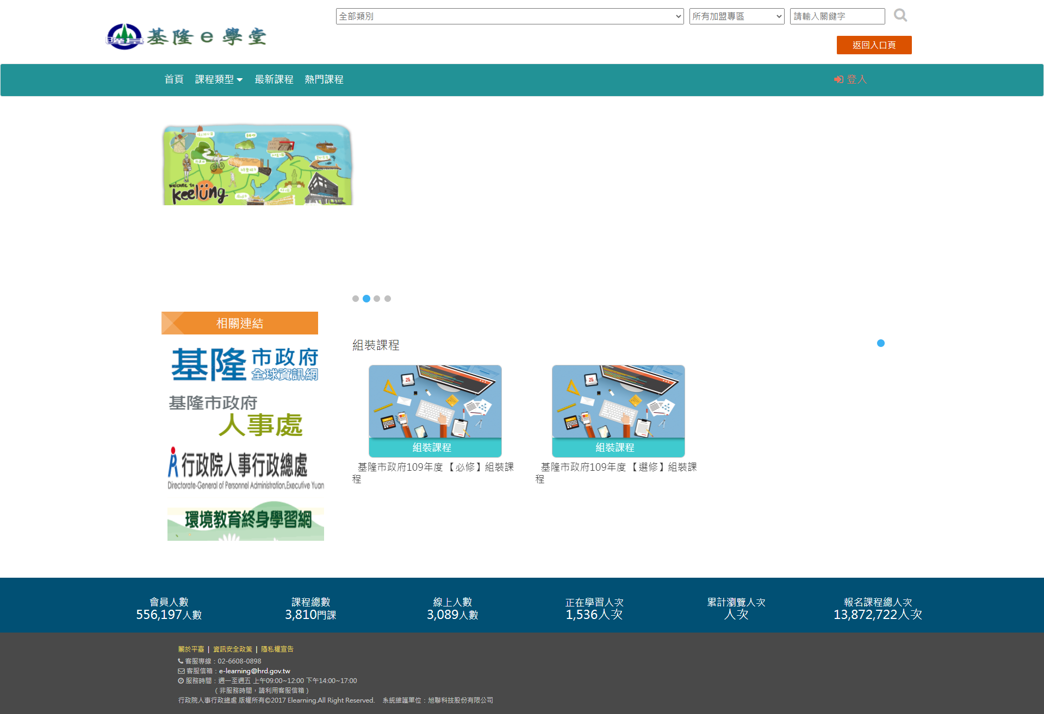
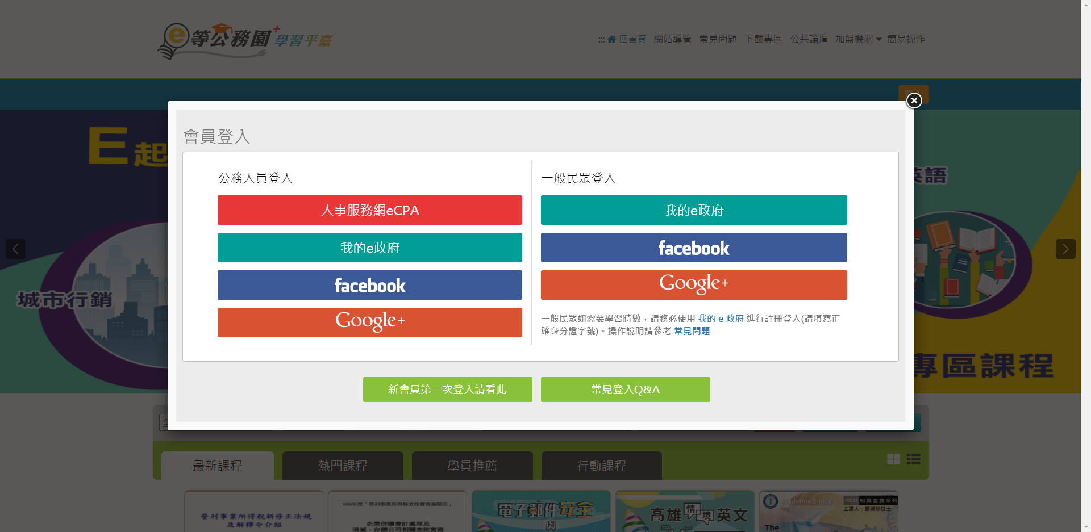
無論您從左或右的網頁登入，都會跳至下面的網頁。
登入後，會跳至下面的網頁。
點選【我的e政府】後，就會跳到下一頁的畫面
若前面已經建立好帳號並綁定FB或Google帳號，即可以這兩種方式登入。

Slide 5
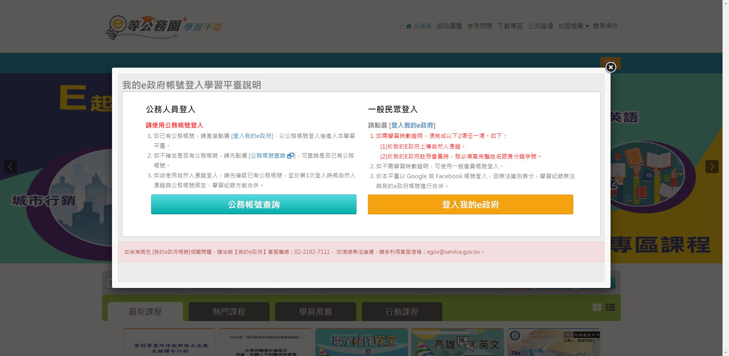

Slide 6
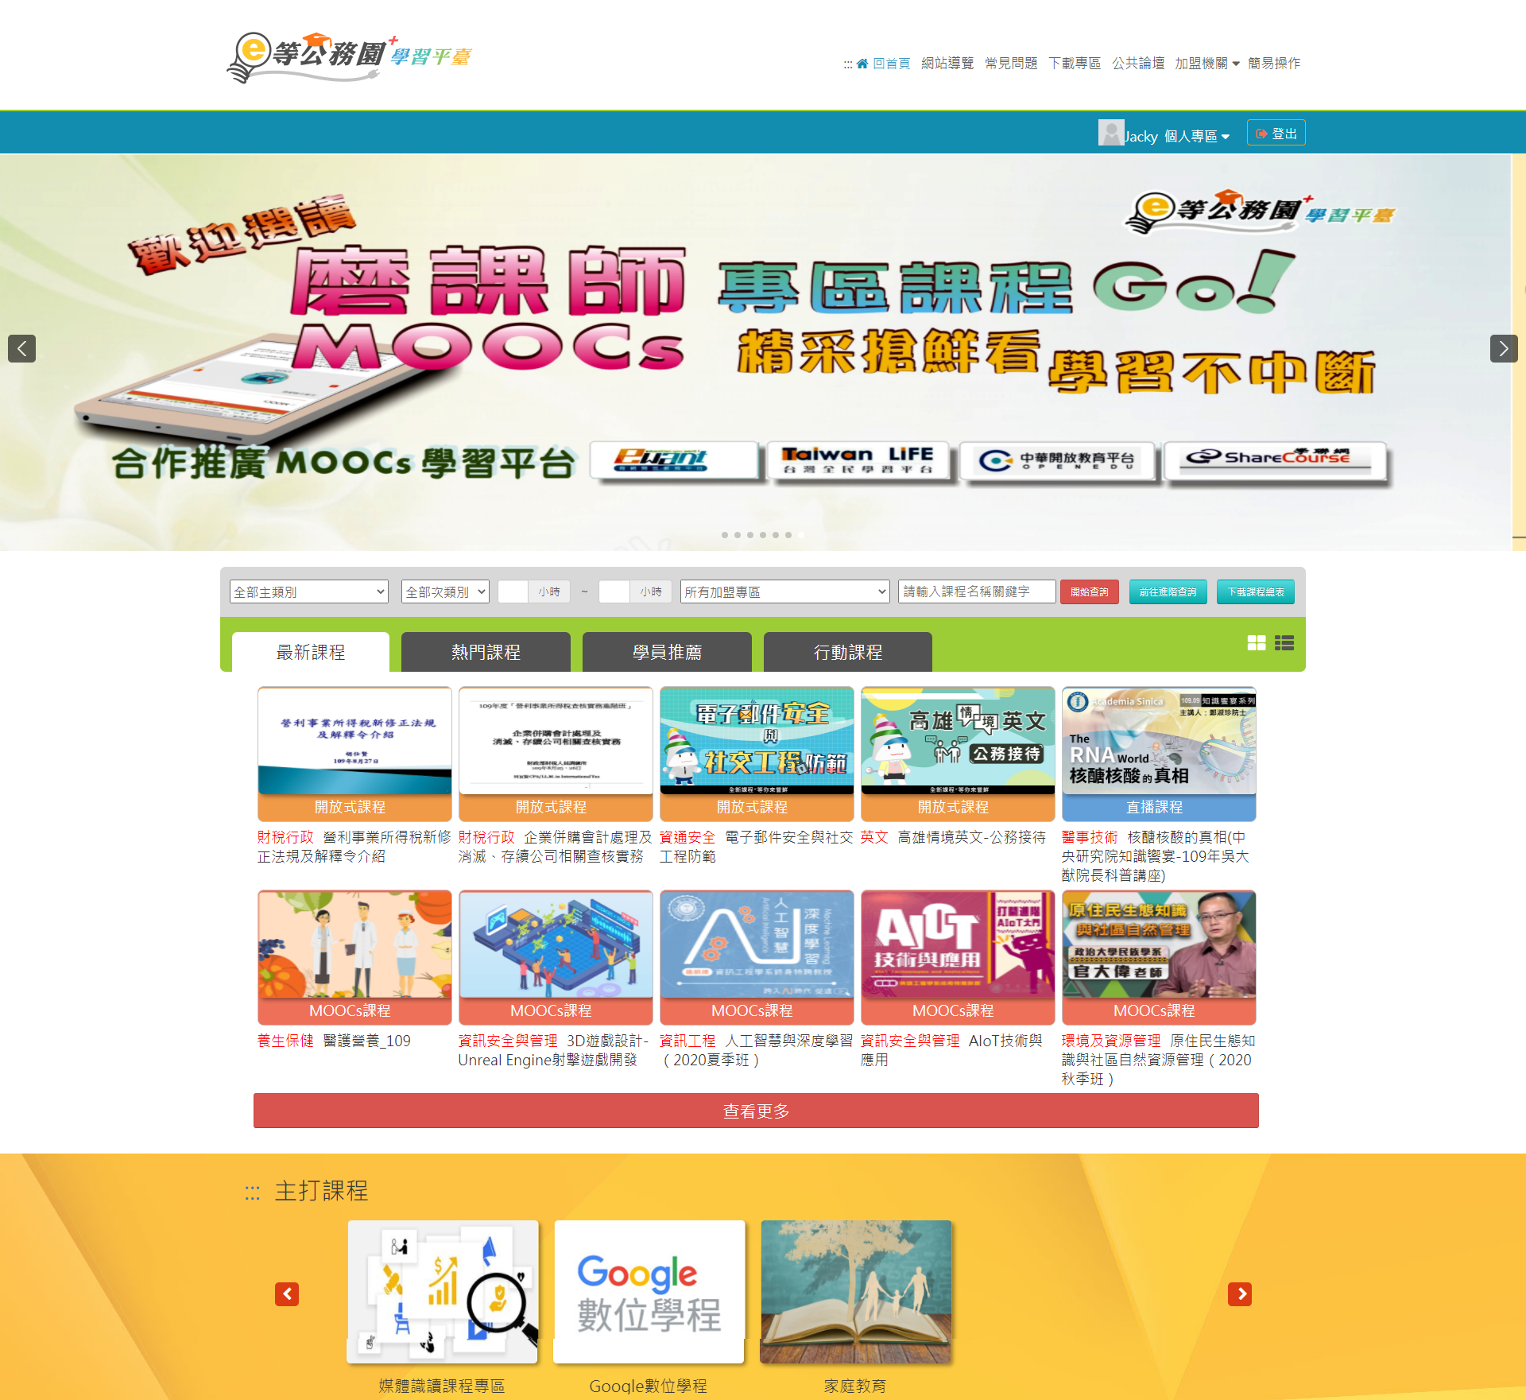
當您登入後，就會看到下面的畫面
您已經登入了
2. 記得要按開始查詢
1. 這個選項點開後，選擇基隆E學堂

Slide 7
請選擇必修

Slide 8
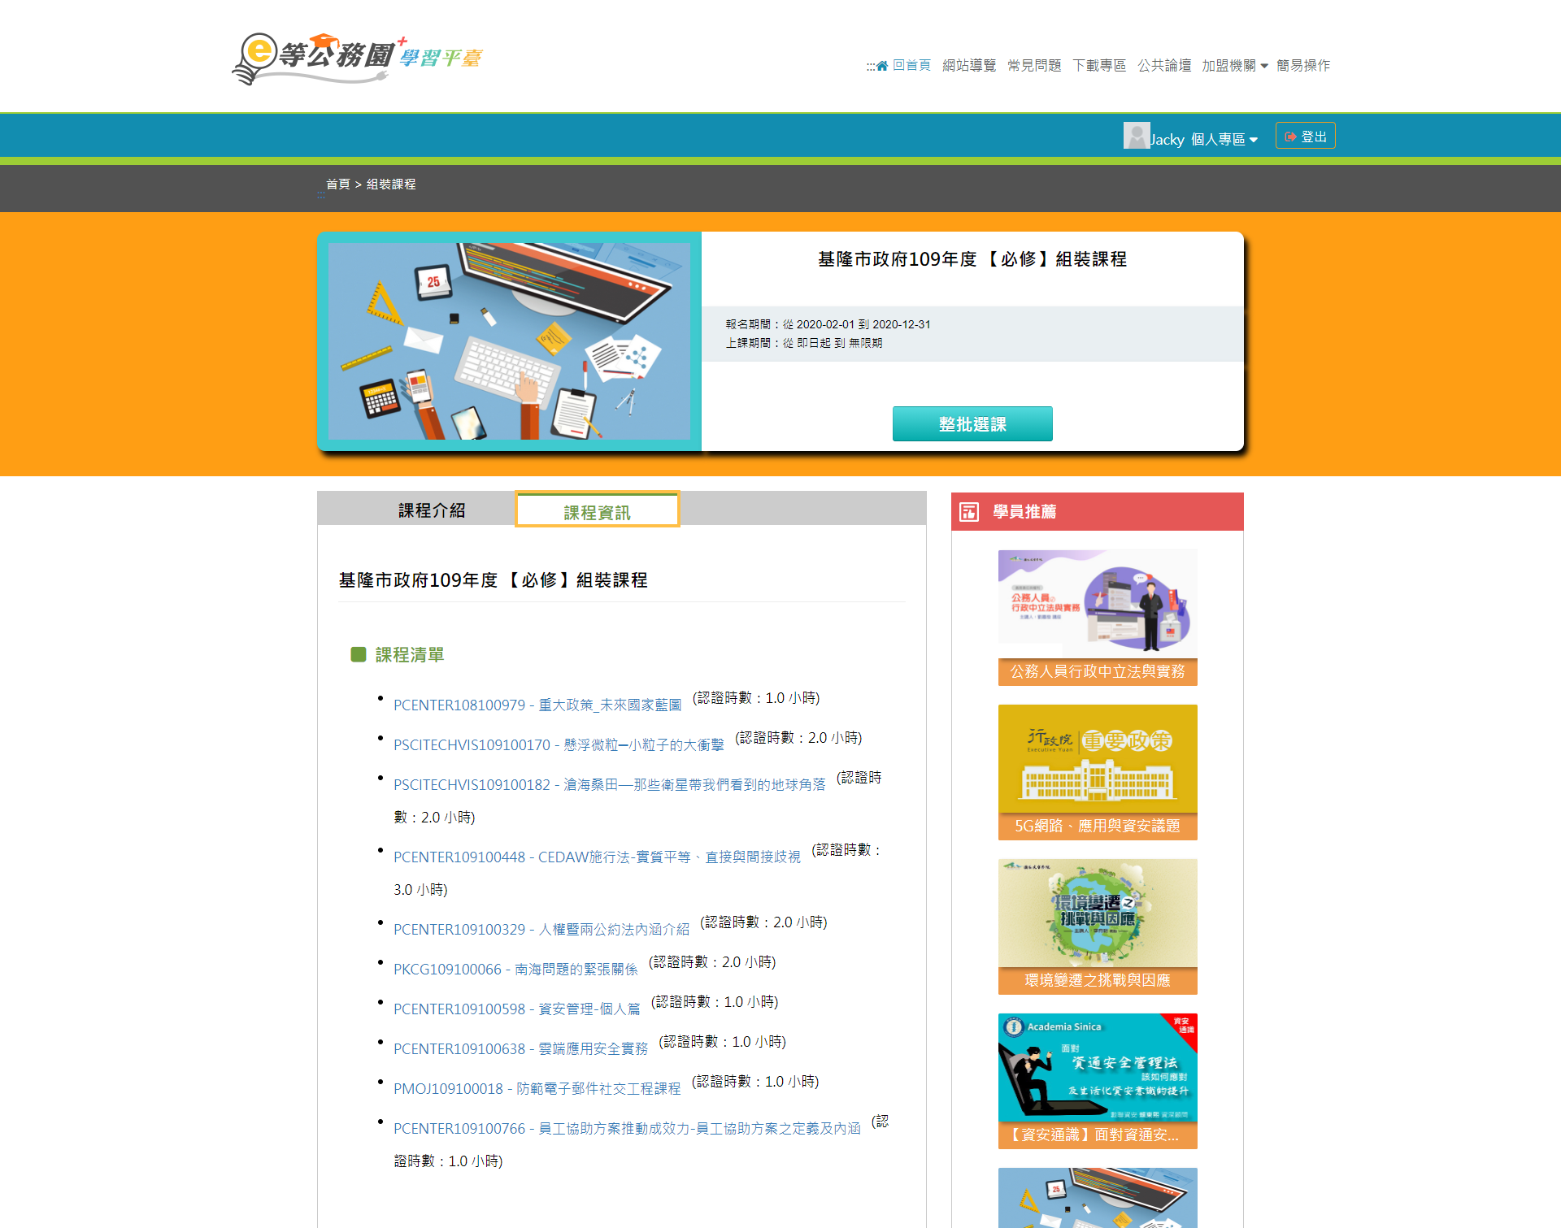
1. 點選【課程資訊】
2..先任選一門課

Slide 9
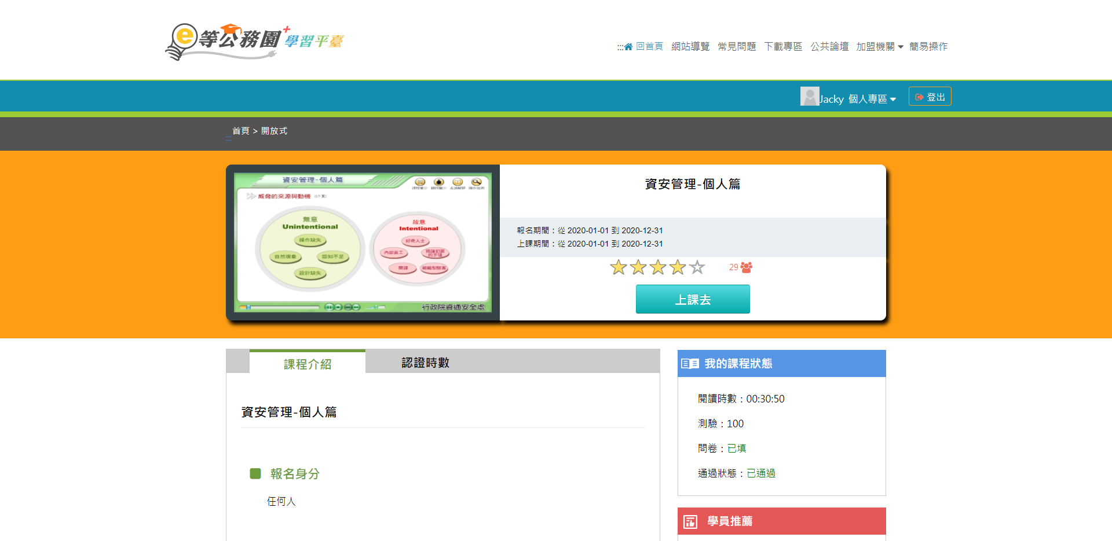

Slide 10
如果遇到這個畫面， 請點選Flash Player圖示

Slide 11
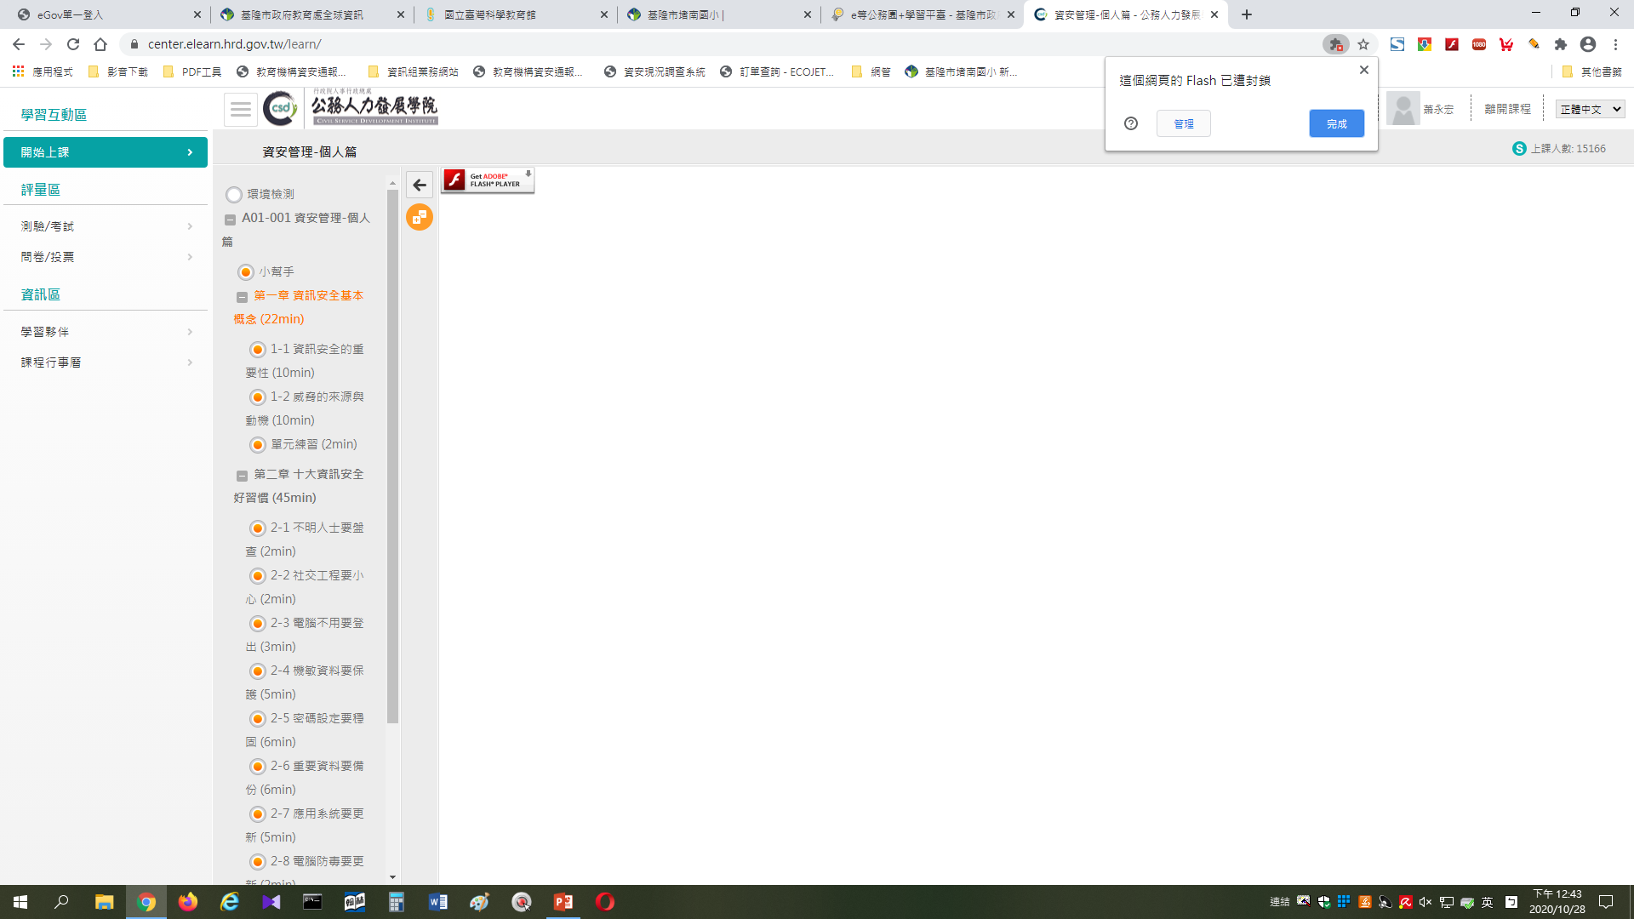
1. 先點選拼圖的圖示
2. 在點選【管理】
3. 按一下這個按鈕打開

Slide 12
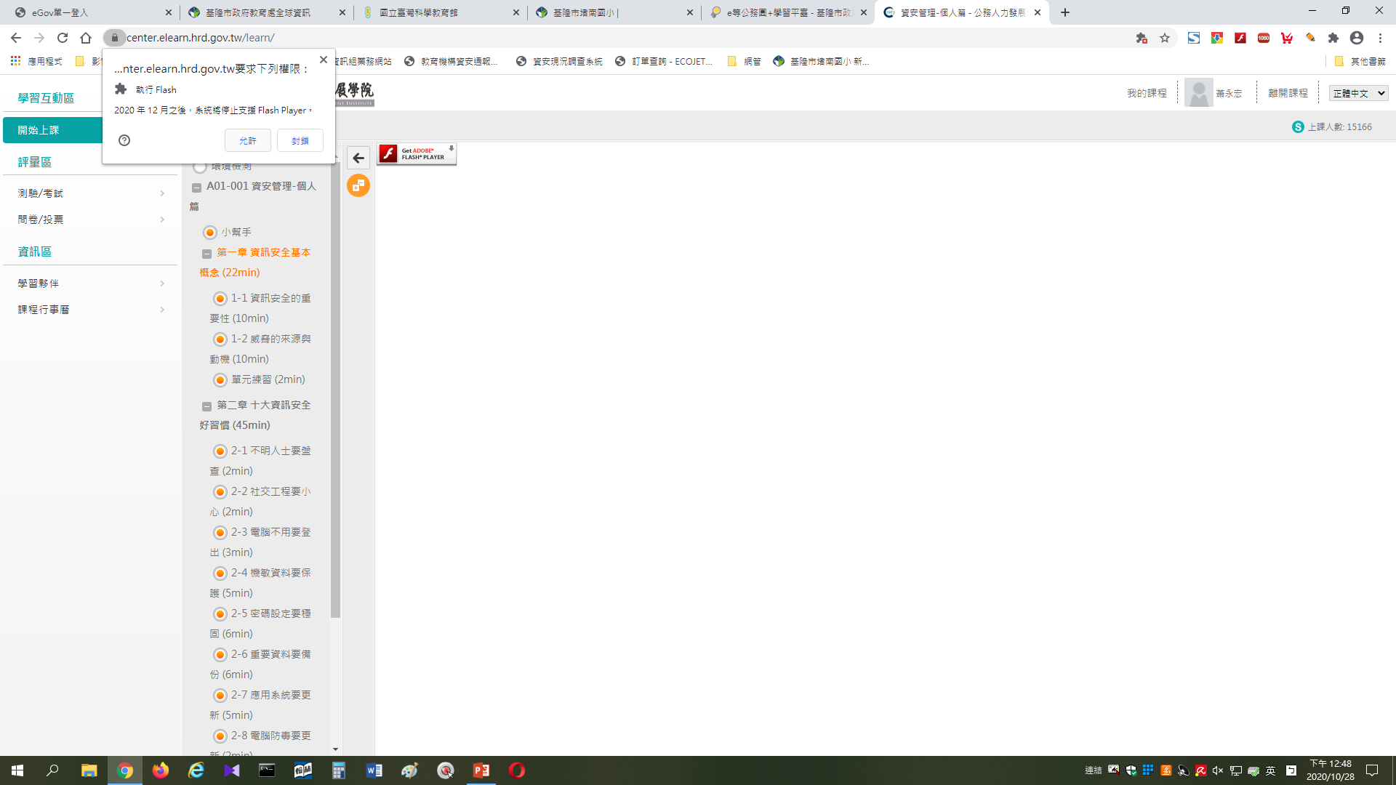
4. 在按一次Flash player 圖示
5. 請按【允許】

Slide 13
課程選單
最後要記得按考試
看到這個畫面，就可以開始上課了。

